Slide 1
KIRJALLISTA KULTTUURIA
TUTKITAAN YHDESSÄ!

Slide 2
Mitä ihmettä tarkoittaa?
Holja
Pesufati
Rähmäkäpälä
Otetaan porukalla selvää Forssan seudun murteen erikoisuuksista

Slide 3
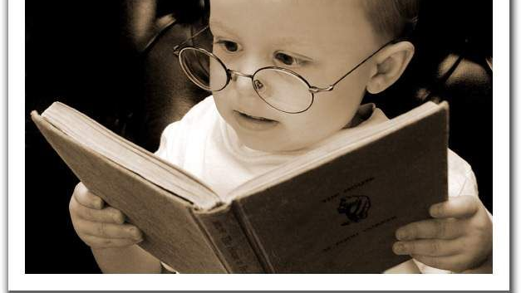
KUUNNELLAAN KIVOJA TARINOITA…

Slide 4
… JA KEKSITÄÄN NIITÄ ITSE

Slide 5
TERVETULOA TARINOIDEN KIEHTOVAAN MAAILMAAN

